Slide 1
Skupnost državljanov republike slovenije

Slide 2
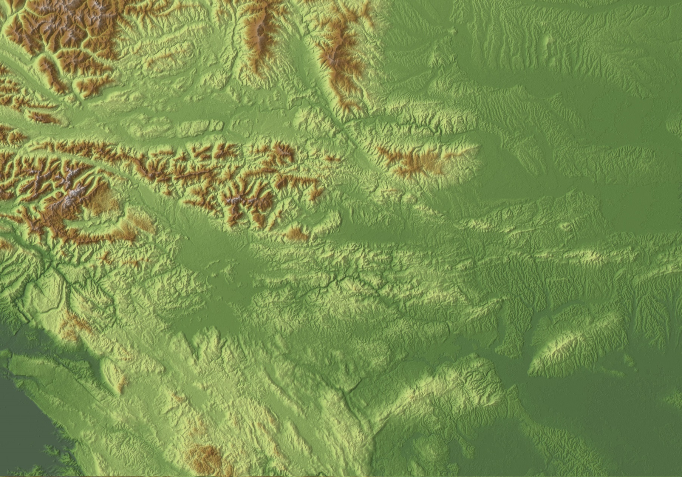
Kaj je država?

Slide 3
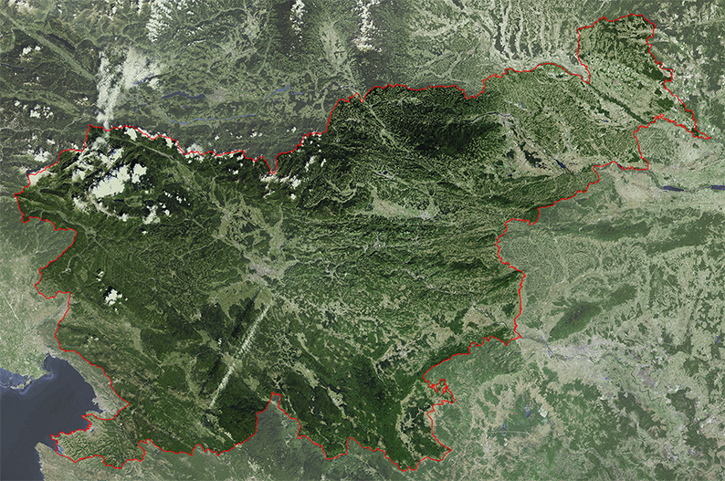
Kaj je država?

Slide 4
Kaj je država?
Država je mednarodno priznana politična skupnost, ki ima lastno ozemlje in priznano suvereno oblast, v kateri organizirano živi skupnost ljudi – državljani.
Države se med seboj razlikujejo po obliki vladavine, državni ureditvi, narodni sestavi, verski sestavi…

Slide 5
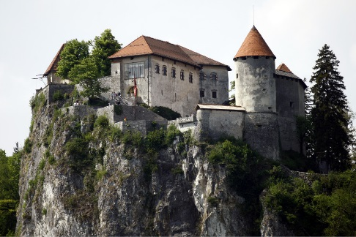
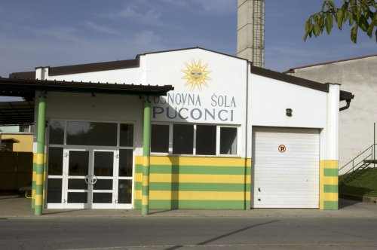
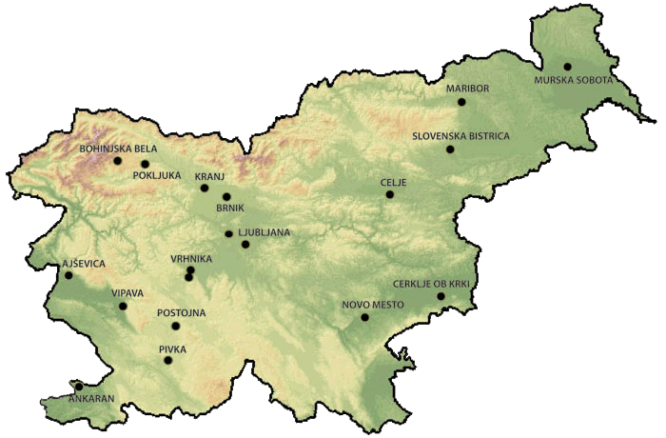
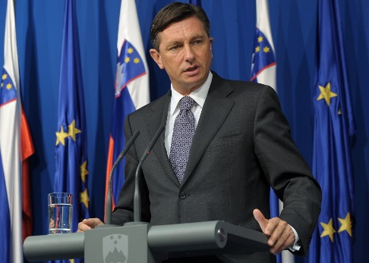
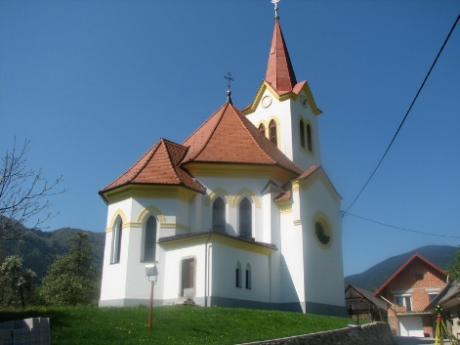
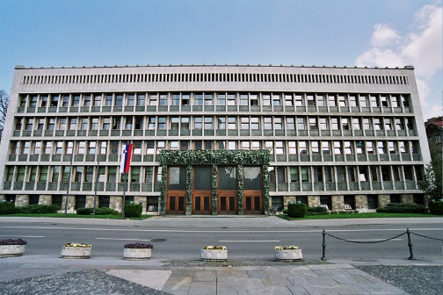
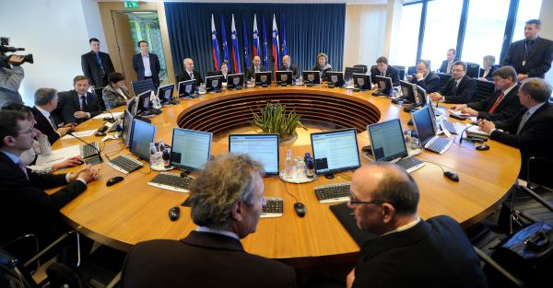
Vsaka država ima politično ureditev.
Katere slike spadajo k politični ureditvi države?

Slide 6
Slovenija skozi zgodovino
Slovenija je v svetovnem merilu mlada država. Samostojna in neodvisna je od leta 1991. Predniki Slovencev, Slovani, ki so se v 6. stoletju iz območja Karpatov preselili na območje današnje Slovenije, so sicer že v sedmem stoletju ustanovili najstarejšo znano slovansko državo, kneževino Karantanijo, vendar se ta ni obdržala dolgo.
Vse do 20. stoletja so območju Slovenije tako vladali tujci, večino časa Habsburžani oziroma kasneje Avstro-Ogrska monarhija. V tem obdobju so se Slovenci kljub zatiranju in vztrajnim pritiskom po asimilaciji razvili v narod in izoblikovali svojo identiteto.
Po 1. svetovni vojni je Slovenija postala del Kraljevine Jugoslavije, po 2. svetovni vojni pa del Socialistične federativne republike Jugoslavije.
Po več kot sedemdesetih letih bivanja v Jugoslaviji se je med Slovenci izoblikovalo soglasje za samostojno pot. Na plebiscitu leta 1990 se je za samostojnost izreklo skoraj 90 odstotkov volilcev. Leta 2004 je Slovenija vstopila v Evropsko Unijo in postala članica zveze Nato.

Slide 7
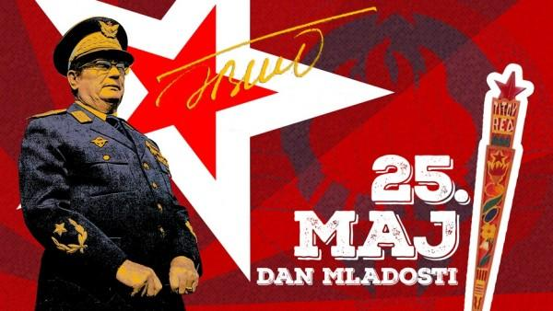
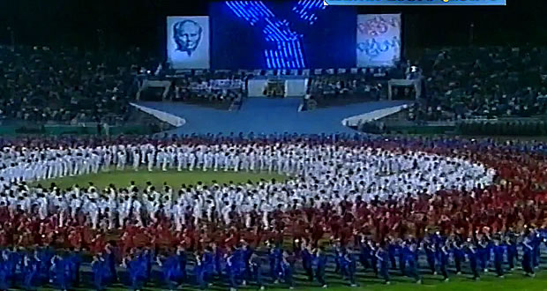
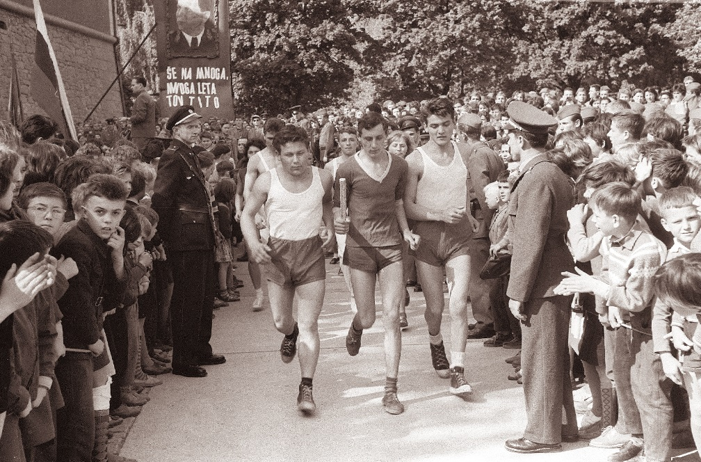
Hej Slovani
YT: Dan mladosti – Tito naše sunce Zgodovina.si
https://www.youtube.com/watch?v=Qdju6GMWd98

Slide 8
Za vsak datum opiši dogodek.
UČ, stran 26-40
23. 12. 1990 | 26. 12. 1990 Kateri državni praznik? | 25. 6. 1991 | 26. 6. – 7. 7. 1991 | 23. 12. 1991 | Maj 1992 | maj 2004 | januar 2007
Infodrom: Dan samostojnosti in enotnosti
Plebiscit

Slide 9
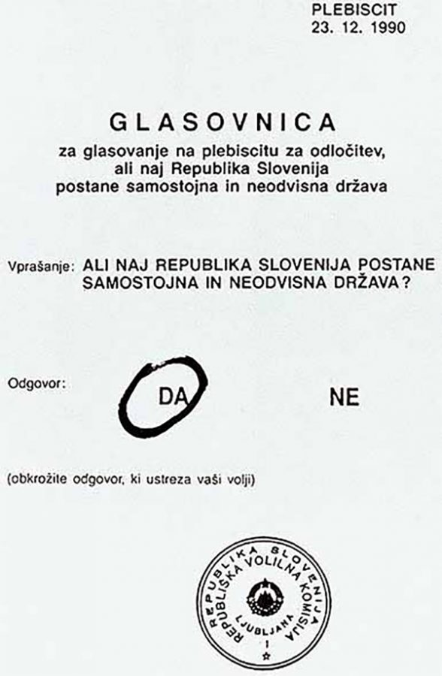
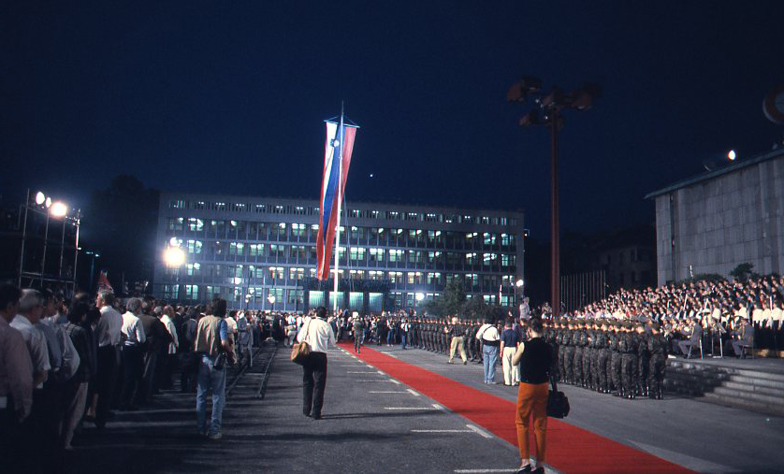
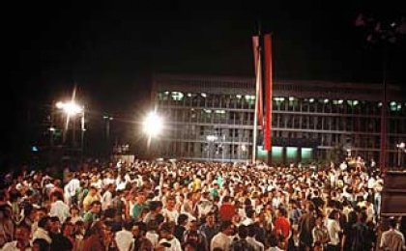
Nastanek nove države

Slide 10
Državljanstvo in narodna pripadnost
  Država
  Državljan
  Državljanstvo
  Narod – trajna, medgeneracijska skupnost, ki jo povezuje zavest o skupnem jeziku, zgodovini in kulturi.
  Narodna pripadnost
  Patriotizem
  Ustava
Kako pridobiti državljanstvo?
Katere so pravice in dolžnosti državljanov? - UL

Slide 11
Vsaka država ima tudi ime.
Katero je uradno ime naše države?
Katero je glavno mesto te države?

Slide 12
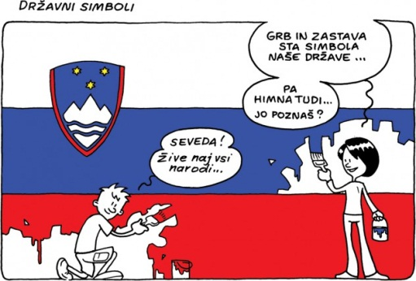
Državni simboli (zastava, grb, himna, jezik)

Slide 13
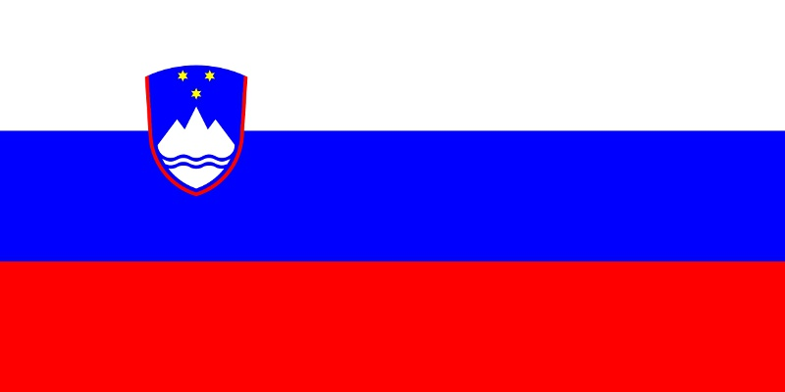
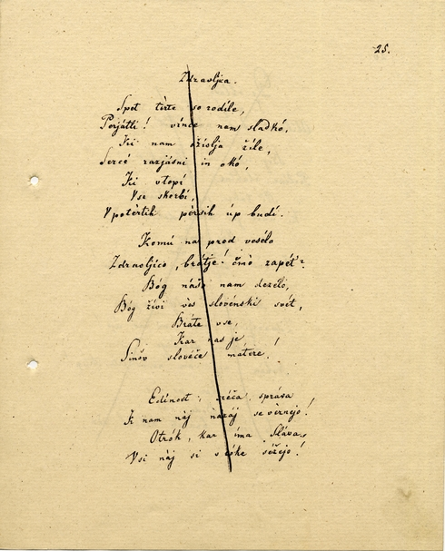
Državni simboli (zastava, grb, himna, jezik)
Uradni jezik: slovenski jezik
Najvišji pravni akt v državi: Ustava

Slide 14
Državni prazniki v Republiki Sloveniji
Državni prazniki:
1. januar - novo leto
8. februar - Prešernov dan, slovenski kulturni praznik
27. april - dan odpora proti okupatorju
1. in 2. maj - praznik dela
8. junij – dan Primoža Trubarja
25. junij - dan državnosti
17. avgust – združitev prekmurskih Slovencev z matičnim narodom
15. september – vrnitev Primorske k matični domovini
31. oktober - dan reformacije
1. november - dan spomina na mrtve, vsi sveti
23. november – dan Rudolfa Maistra
26. december- dan samostojnosti in enotnosti
Krščanski prazniki:
1. nedelja po 1. pomladni polni luni – velika noč, velikonočni ponedeljek
50. dan po veliki noči - binkošti
15. avgust - Marijino vnebovzetje
25. december - božič

Slide 15
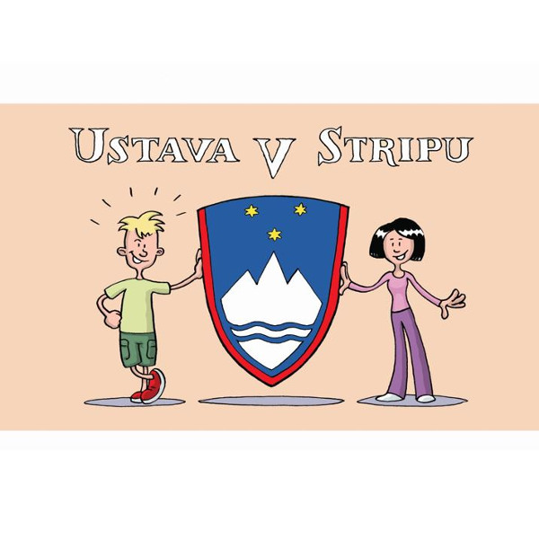

Slide 16
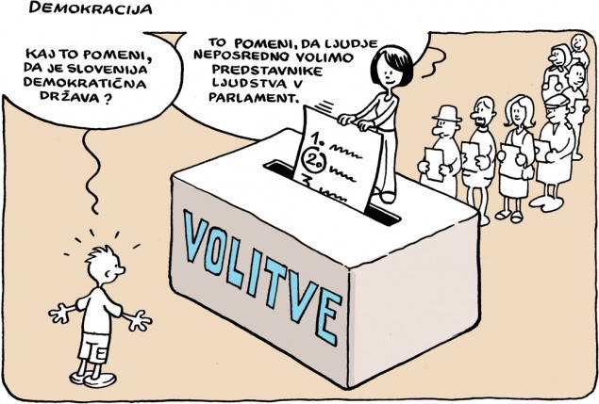
USTAVA
vrhovni pravni akt v državi
1. člen
Slovenija je demokratična republika.

Slide 17
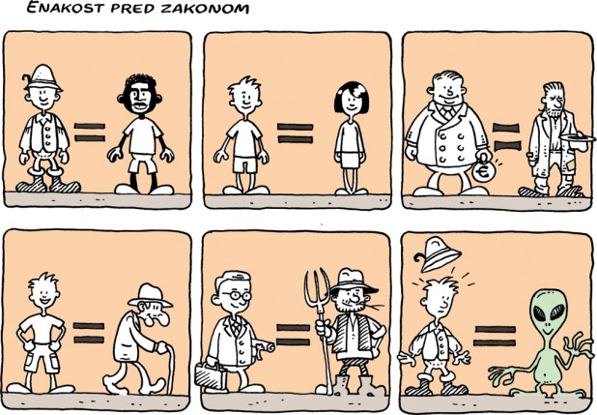

Slide 18
Kaj velja za demokracijo?
vladavina ljudstva U 10
osebna svoboda posameznika U18
enakost ljudi pred zakonom U 16
svoboda je omejena z odgovornostjo do drugega !!! U 22
svoboda izražanja misli U 26
svobodne volitve U 9, 29
enakopravnost pri odločanju
pravila so enaka za vse in vsem znana
komunikacija – skupno reševanje zadev, sodelovanje

Slide 19
USTAVA vrhovni pravni akt v državi
1. člen
Slovenija je demokratična republika.
2. člen
Slovenija je pravna in socialna država.
U 11, 12

Slide 20
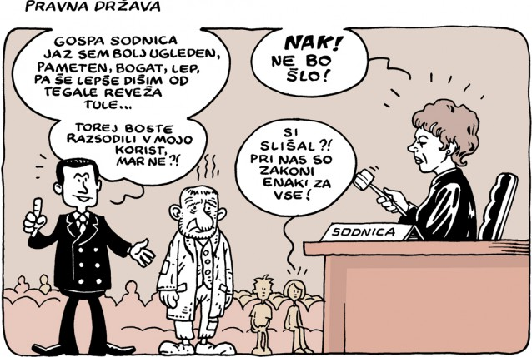
Kaj pomeni pravna država? UČ 36

Slide 21
Kaj pomeni pravna država? UČ 36
Predpisi in zakoni v naši državi se ne smejo spreminjati.
Vsi ljudje v državi morajo delovati tako, kot je napisano v zakonih in predpisih.
V najpomembnejših službah v naši državi so lahko zaposleni le pravniki.

Slide 22
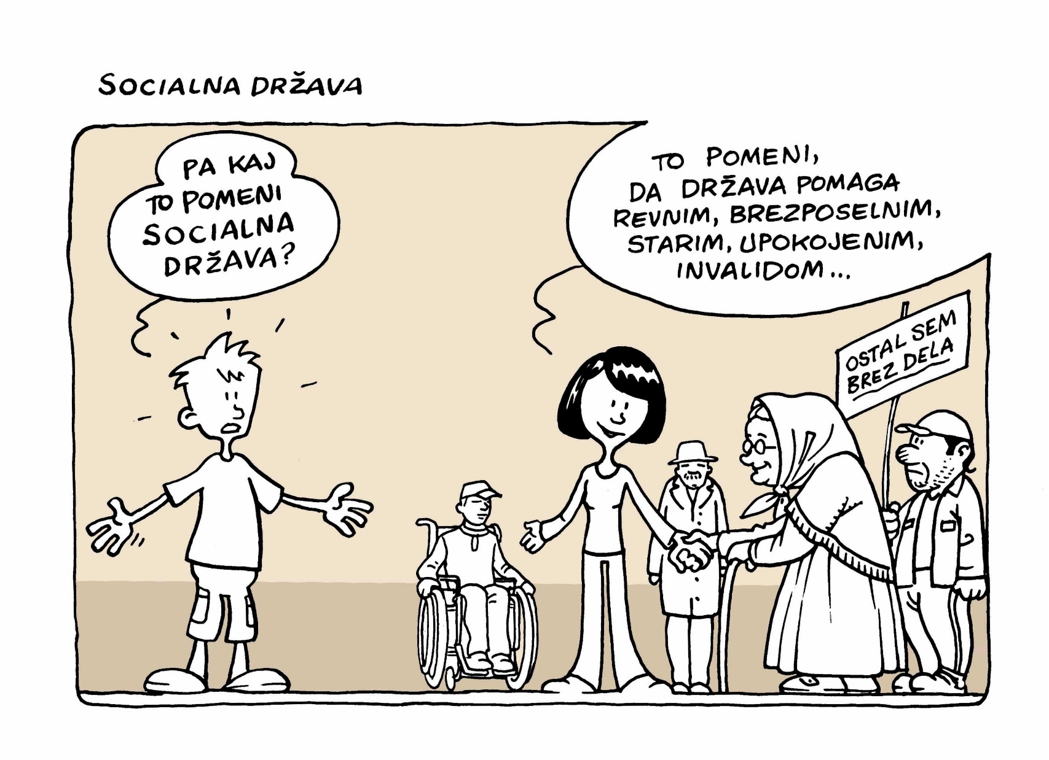
Kaj pomeni socialna država? UČ 37

Slide 23
Kaj pomeni socialna država? UČ 37
Država skrbi za svoje državljane:
    osnovno zdravstveno zavarovanje
    denarna podpora (dodatek ob rojstvu otroka, državna štipendija, subvencije prehrane…)
    pravica do izobraževanja (učbeniški sklad…)
    skrb za brezposelne…
Reši UL.

Slide 24
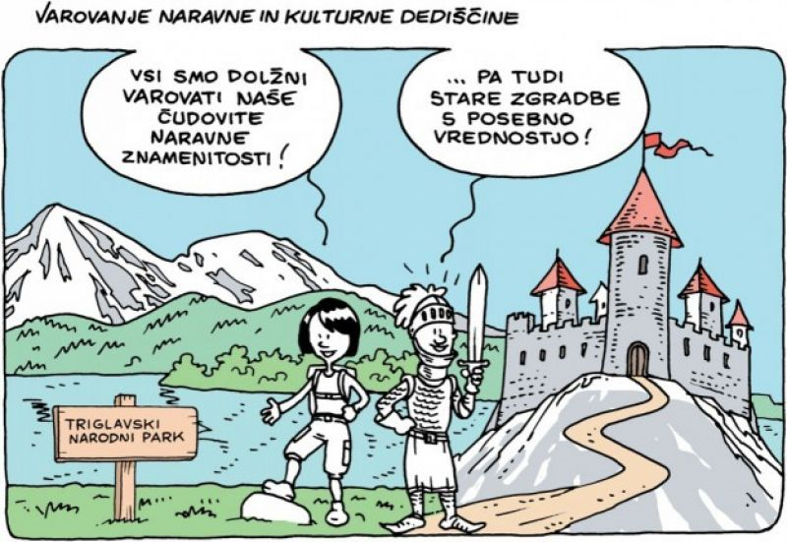

Slide 25
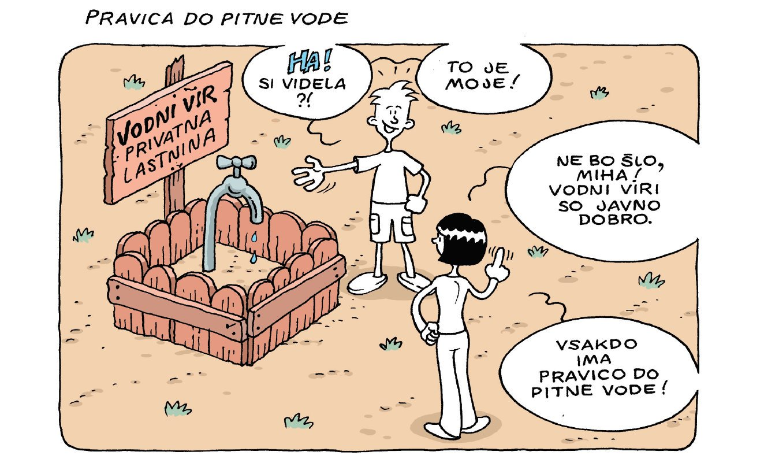

Slide 26
Naravna in kulturna dediščina U 35-37
Spletna stran:
20 let samostojnosti – za mlajše
DEDI – digitalna enciklopedija dediščine na Slovenskem
Kaj je naravna in kaj kulturna dediščina?
Poišči vsaj po pet primerov.
Katere so naše dolžnosti glede ohranjanja dediščine?
Pojasni zakaj?

